Slide 1

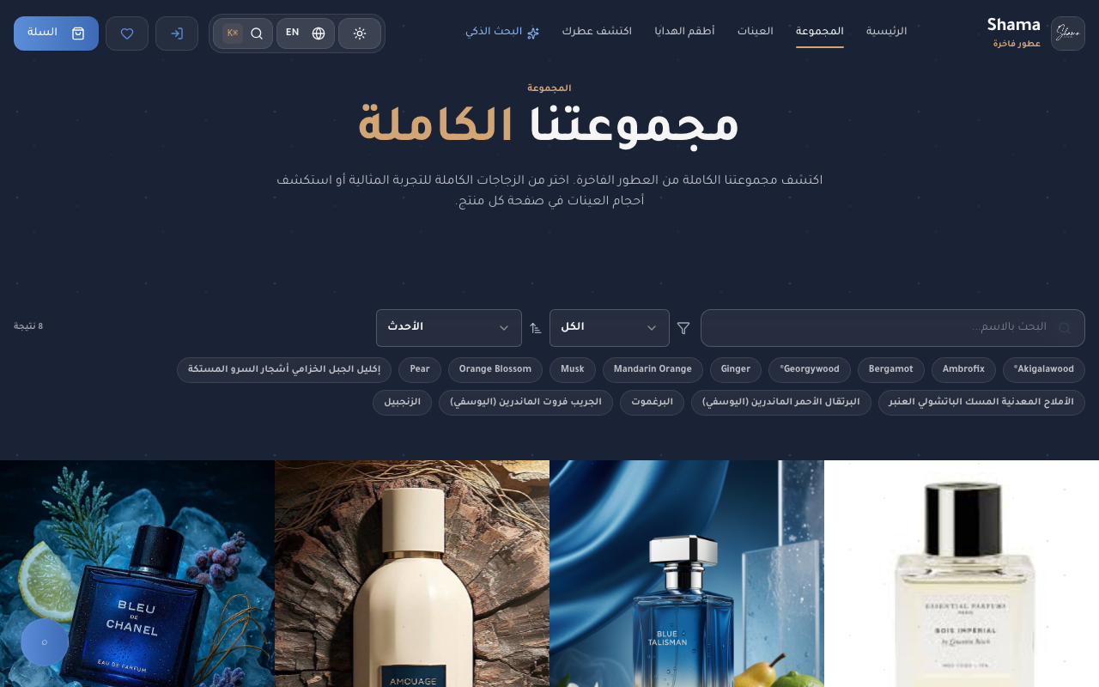

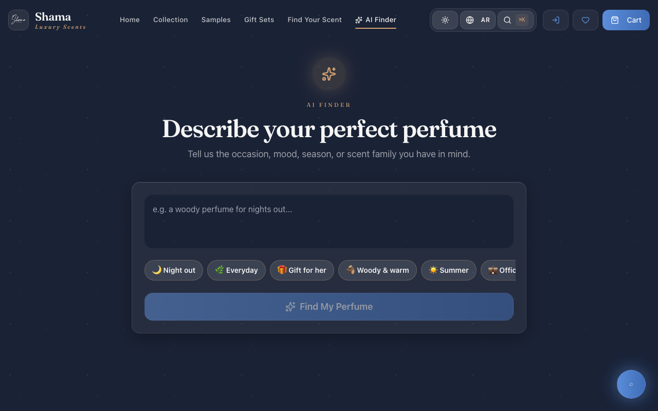


Shama
منصة تجارة إلكترونية ذكية لبيع العطور
مدعومة بالذكاء الاصطناعي
شمّة — عطور فاخرة
shama.ly
Shama — AI-Powered Perfume E-Commerce Platform
إشراف: د. ________________ | كلية تقنية المعلومات · 2025/2026
إعداد الطلاب: ____________________
النتائج والأرقام
٥
معمارية النظام
٤
الملخص والمشكلة
١
+1,400
+25
المستخدم (متصفح / هاتف)
التجارة الإلكترونية في ليبيا تنمو بسرعة، لكن قطاع العطور بقي خارج هذا التحول الرقمي. شراء العطر عبر الإنترنت يصطدم بعقبة جوهرية: العميل لا يستطيع شمّ المنتج قبل الشراء. مشروع «شمّة» يعالج هذه الفجوة عبر منصة ويب ثنائية اللغة تستخدم الذكاء الاصطناعي لمساعدة العميل على اختيار العطر المناسب كأنه يتحدث مع بائع خبير.
مفتاح ترجمة عربي/إنجليزي
صفحة كاملة الوظائف بلغتين
الواجهة الأمامية — shama.ly
React 18 · TypeScript · Vite · Tailwind
7
3
Supabase — Backend as a Service
PostgreSQL · Auth · Storage · 7 Edge Functions
وظائف سحابية Serverless
نماذج ذكاء اصطناعي متخصصة
OpenRouter AI
GPT-5.2 · Claude 4.6 · Gemini
Vanex API
إنشاء وتتبع الشحنات
المشكلة
● لا يمكن تجربة (شمّ) العطر قبل الشراء أونلاين، ما يسبب تردد العملاء.
● صعوبة الاختيار من بين عشرات العطور دون استشارة خبير.
● غياب منصات ليبية تدعم العربية بالكامل (RTL) بتجربة ذكية.
● إدارة المتجر يدوياً تستهلك وقت وجهد صاحب المتجر.
−50%
8
حجم JavaScript على الهاتف
حِزم اختبارات E2E آلية
بوت تيليجرام (Telegraf) — إدارة المتجر من الهاتف
فلترة المراجعات تعمل تلقائياً، والمنصة تعمل فعلياً على نطاق shama.ly مع توصيل حقيقي يغطي المدن الليبية.
التقنيات المستخدمة
React 18
TypeScript
Vite
Tailwind CSS
shadcn/ui
Supabase
الحل المقترح
٢
PostgreSQL
Edge Functions
OpenRouter AI
GPT-5.2
Claude Sonnet 4.6
Telegraf
مساعد ذكاء اصطناعي — شات بوت يعرف كامل الكتالوج + اختبار شخصية عطرية + بحث ذكي بالوصف الطبيعي.
Remotion
Playwright
Framer Motion
لقطات من المنصة
نظام العينات — تجربة العطر بحجم من 3 إلى 30 مل بسعر رمزي قبل شراء الزجاجة — حل مشكلة الشمّ.
صفحة المجموعة — تصفية وبحث ذكي بالعربية
تجارة إلكترونية كاملة — سلة، كوبونات، أطقم هدايا، قائمة أمنيات، وتتبع لحظي عبر تكامل Vanex.
الخاتمة والمستقبل
٦
إدارة ذكية — لوحة تحكم + بوت تيليجرام لإدارة المتجر من الهاتف + فلترة المراجعات بالذكاء الاصطناعي.
نجح المشروع في بناء منصة عربية متكاملة تعالج مشكلة شراء العطور أونلاين عبر الذكاء الاصطناعي ونظام العينات، وهي تعمل فعلياً على shama.ly.
تسويق آلي — تحليل ليلي لاهتمامات كل مستخدم وإرسال إيميلات مخصصة عند وصول عطور تناسبه.
● تطبيق هاتف أصلي عبر React Native / Expo.
● بوابة دفع إلكتروني محلية ومحافظ رقمية.
● برنامج ولاء ونقاط مكافآت.
● التحول لمنصة متعددة البائعين Marketplace.
الصفحة الرئيسية — واجهة عربية كاملة (RTL)
الأهداف
٣
● رفع ثقة العميل في شراء العطور أونلاين عبر العينات والمراجعات الموثوقة.
● تقديم توصيات شخصية دقيقة باستخدام نماذج لغوية حديثة LLMs.
● دعم كامل للغة العربية (RTL) والإنجليزية في كل شاشة.
● أتمتة إدارة المتجر والتسويق لتقليل الجهد اليدوي.
● بنية قابلة للتوسع بتكلفة تشغيل منخفضة عبر استضافة ثابتة وخدمات Serverless.
المراجع والتواصل
٧
React (react.dev) · Supabase (supabase.com/docs) · OpenRouter (openrouter.ai/docs) · Vanex Delivery API · Remotion (remotion.dev)
AI Finder — وصف العطر بلغة طبيعية والذكاء الاصطناعي يرشّح
للتواصل
البريد: ________
هاتف: ________
منهجية التطوير — تكرارية (Agile)
الكود المصدري — GitHub
الموقع الحي — shama.ly
النشر
الاختبار
التنفيذ
التصميم
التحليل
المحصلة: العميل يجرّب قبل أن يشتري، والذكاء الاصطناعي يرشده بلغته.
مشروع تخرج — جامعة الرفاق · كلية تقنية المعلومات · 2025/2026 | shama.ly

